Slide 1
THE CHON GAME IN
JAVA
Notes:
<número>

Slide 2
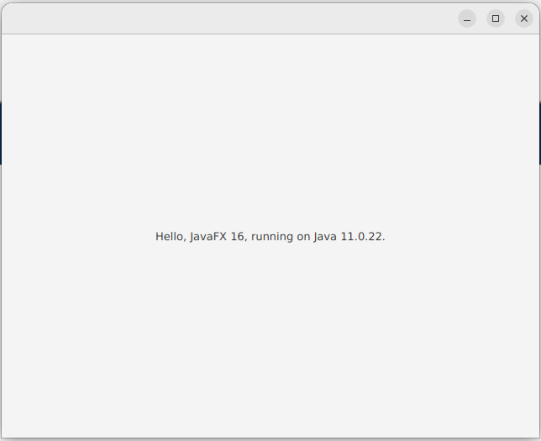
MY FIRST
JAVA FX
APPLICATION
Notes:
<número>

Slide 3
Java FX
JavaFX is a comprehensive software platform for creating and programming client and cross-platform desktop applications.
Notes:
<número>

Slide 4

Project Technologies
Notes:
<número>

Slide 5

Project Technologies
+
Notes:
<número>

Slide 6

Project Technologies
+
+
Notes:
<número>

Slide 7

Project Technologies
+
+
+
Notes:
<número>

Slide 8
Project Technologies
javafx-basic-archetype
Notes:
<número>

Slide 9
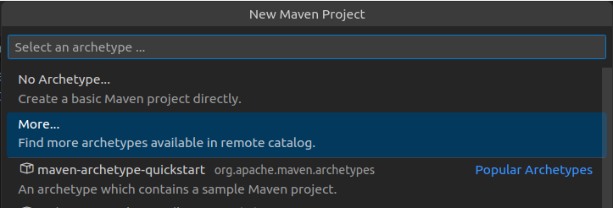
Creating a New Maven Project
Notes:
<número>

Slide 10

Creating a New Maven Project
Notes:
<número>

Slide 11

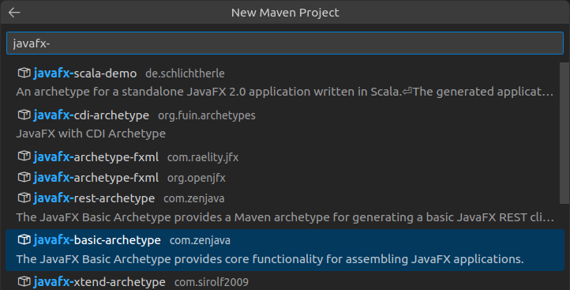
Creating a New Maven Project
Notes:
<número>

Slide 12
Creating a New Maven Project
Notes:
<número>

Slide 13
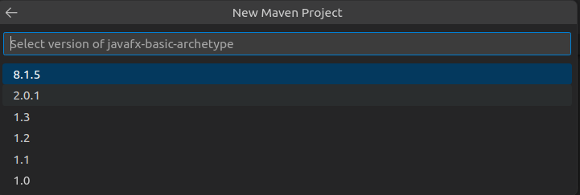
Creating a New Maven Project
Notes:
<número>

Slide 14
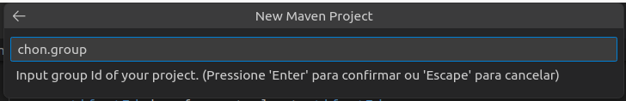
Creating a New Maven Project
Notes:
<número>

Slide 15
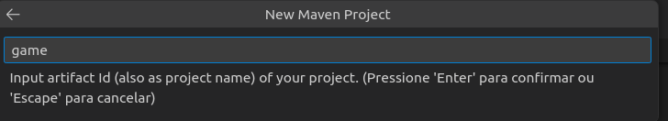
Creating a New Maven Project
Notes:
<número>

Slide 16
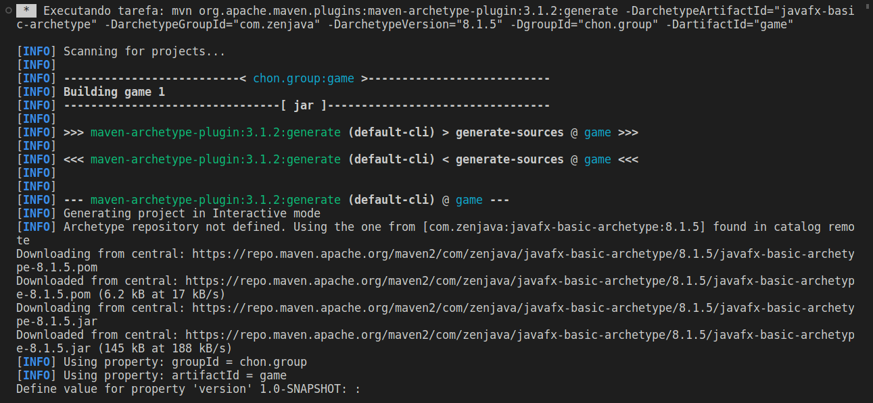
Creating a New Maven Project
Notes:
<número>

Slide 17
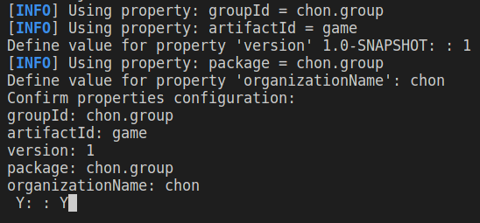
Creating a New Maven Project
Notes:
<número>

Slide 18
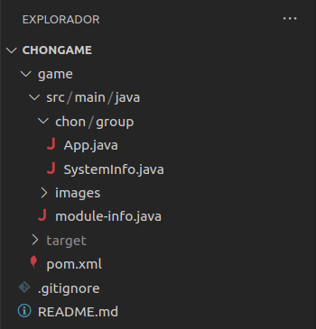
Java FX App Running
Notes:
<número>

Slide 19
Java FX App Running
Notes:
<número>

Slide 20
Java FX App Running
Notes:
<número>

Slide 21
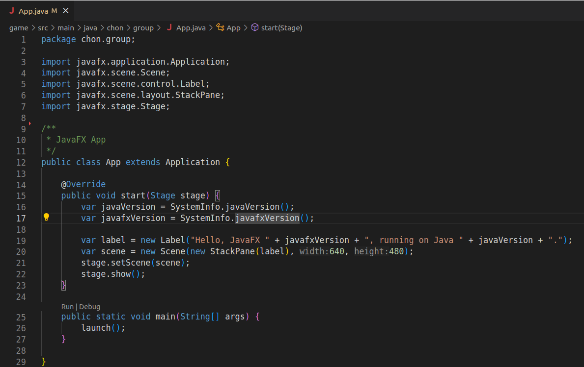
Java FX App Running
Notes:
<número>

Slide 22
Java FX App Running
Notes:
<número>

Slide 23
Java FX App Running
Notes:
<número>

Slide 24
Java FX App Running
Notes:
<número>

Slide 25
MY FIRST
JAVA FX
APPLICATION
Notes:
<número>

Slide 26
Agente
sensores
atuadores
WOOLDRIDGE, Michael. Intelligent Agents. Multiagent Systems: A Modern Approach to Distributed Artificial Intelligence. Cambridge, MA, USA: MIT Press, 1999. p. 27–77
MICHEL, Fabien; FERBER, Jacques; DROGOUL, Alexis. Multi-Agent Systems and Simulation: a Survey From the Agents Community's Perspective. 2009
Notes:
<número>

Slide 27
Agente
decisão
sensores
atuadores
WOOLDRIDGE, Michael. Intelligent Agents. Multiagent Systems: A Modern Approach to Distributed Artificial Intelligence. Cambridge, MA, USA: MIT Press, 1999. p. 27–77
MICHEL, Fabien; FERBER, Jacques; DROGOUL, Alexis. Multi-Agent Systems and Simulation: a Survey From the Agents Community's Perspective. 2009
Notes:
<número>

Slide 28
Agente
WOOLDRIDGE, Michael. Intelligent Agents. Multiagent Systems: A Modern Approach to Distributed Artificial Intelligence. Cambridge, MA, USA: MIT Press, 1999. p. 27–77
MICHEL, Fabien; FERBER, Jacques; DROGOUL, Alexis. Multi-Agent Systems and Simulation: a Survey From the Agents Community's Perspective. 2009
Notes:
<número>

Slide 29
Agente
WOOLDRIDGE, Michael. Intelligent Agents. Multiagent Systems: A Modern Approach to Distributed Artificial Intelligence. Cambridge, MA, USA: MIT Press, 1999. p. 27–77
MICHEL, Fabien; FERBER, Jacques; DROGOUL, Alexis. Multi-Agent Systems and Simulation: a Survey From the Agents Community's Perspective. 2009
Notes:
<número>

Slide 30
Agente
WOOLDRIDGE, Michael. Intelligent Agents. Multiagent Systems: A Modern Approach to Distributed Artificial Intelligence. Cambridge, MA, USA: MIT Press, 1999. p. 27–77
MICHEL, Fabien; FERBER, Jacques; DROGOUL, Alexis. Multi-Agent Systems and Simulation: a Survey From the Agents Community's Perspective. 2009
Notes:
<número>

Slide 31
Agente
WOOLDRIDGE, Michael. Intelligent Agents. Multiagent Systems: A Modern Approach to Distributed Artificial Intelligence. Cambridge, MA, USA: MIT Press, 1999. p. 27–77
MICHEL, Fabien; FERBER, Jacques; DROGOUL, Alexis. Multi-Agent Systems and Simulation: a Survey From the Agents Community's Perspective. 2009
Notes:
<número>

Slide 32
Agente
conseguem perceber o ambiente onde estão inseridos
WOOLDRIDGE, Michael. Intelligent Agents. Multiagent Systems: A Modern Approach to Distributed Artificial Intelligence. Cambridge, MA, USA: MIT Press, 1999. p. 27–77
MICHEL, Fabien; FERBER, Jacques; DROGOUL, Alexis. Multi-Agent Systems and Simulation: a Survey From the Agents Community's Perspective. 2009
Notes:
<número>

Slide 33
Agente
WOOLDRIDGE, Michael. Intelligent Agents. Multiagent Systems: A Modern Approach to Distributed Artificial Intelligence. Cambridge, MA, USA: MIT Press, 1999. p. 27–77
MICHEL, Fabien; FERBER, Jacques; DROGOUL, Alexis. Multi-Agent Systems and Simulation: a Survey From the Agents Community's Perspective. 2009
Notes:
<número>

Slide 34
Agente
WOOLDRIDGE, Michael. Intelligent Agents. Multiagent Systems: A Modern Approach to Distributed Artificial Intelligence. Cambridge, MA, USA: MIT Press, 1999. p. 27–77
MICHEL, Fabien; FERBER, Jacques; DROGOUL, Alexis. Multi-Agent Systems and Simulation: a Survey From the Agents Community's Perspective. 2009
Notes:
<número>

Slide 35
Agente
WOOLDRIDGE, Michael. Intelligent Agents. Multiagent Systems: A Modern Approach to Distributed Artificial Intelligence. Cambridge, MA, USA: MIT Press, 1999. p. 27–77
MICHEL, Fabien; FERBER, Jacques; DROGOUL, Alexis. Multi-Agent Systems and Simulation: a Survey From the Agents Community's Perspective. 2009
Notes:
<número>

Slide 36
Agente
WOOLDRIDGE, Michael. Intelligent Agents. Multiagent Systems: A Modern Approach to Distributed Artificial Intelligence. Cambridge, MA, USA: MIT Press, 1999. p. 27–77
MICHEL, Fabien; FERBER, Jacques; DROGOUL, Alexis. Multi-Agent Systems and Simulation: a Survey From the Agents Community's Perspective. 2009
Notes:
<número>

Slide 37
Agente
tomam decisões baseados em suas percepções e crenças
WOOLDRIDGE, Michael. Intelligent Agents. Multiagent Systems: A Modern Approach to Distributed Artificial Intelligence. Cambridge, MA, USA: MIT Press, 1999. p. 27–77
MICHEL, Fabien; FERBER, Jacques; DROGOUL, Alexis. Multi-Agent Systems and Simulation: a Survey From the Agents Community's Perspective. 2009
Notes:
<número>

Slide 38
Agente
WOOLDRIDGE, Michael. Intelligent Agents. Multiagent Systems: A Modern Approach to Distributed Artificial Intelligence. Cambridge, MA, USA: MIT Press, 1999. p. 27–77
MICHEL, Fabien; FERBER, Jacques; DROGOUL, Alexis. Multi-Agent Systems and Simulation: a Survey From the Agents Community's Perspective. 2009
Notes:
<número>

Slide 39
Agente
WOOLDRIDGE, Michael. Intelligent Agents. Multiagent Systems: A Modern Approach to Distributed Artificial Intelligence. Cambridge, MA, USA: MIT Press, 1999. p. 27–77
MICHEL, Fabien; FERBER, Jacques; DROGOUL, Alexis. Multi-Agent Systems and Simulation: a Survey From the Agents Community's Perspective. 2009
Notes:
<número>

Slide 40
Agente
WOOLDRIDGE, Michael. Intelligent Agents. Multiagent Systems: A Modern Approach to Distributed Artificial Intelligence. Cambridge, MA, USA: MIT Press, 1999. p. 27–77
MICHEL, Fabien; FERBER, Jacques; DROGOUL, Alexis. Multi-Agent Systems and Simulation: a Survey From the Agents Community's Perspective. 2009
Notes:
<número>

Slide 41
Agente
WOOLDRIDGE, Michael. Intelligent Agents. Multiagent Systems: A Modern Approach to Distributed Artificial Intelligence. Cambridge, MA, USA: MIT Press, 1999. p. 27–77
MICHEL, Fabien; FERBER, Jacques; DROGOUL, Alexis. Multi-Agent Systems and Simulation: a Survey From the Agents Community's Perspective. 2009
Notes:
<número>

Slide 42
Agente
WOOLDRIDGE, Michael. Intelligent Agents. Multiagent Systems: A Modern Approach to Distributed Artificial Intelligence. Cambridge, MA, USA: MIT Press, 1999. p. 27–77
MICHEL, Fabien; FERBER, Jacques; DROGOUL, Alexis. Multi-Agent Systems and Simulation: a Survey From the Agents Community's Perspective. 2009
Notes:
<número>

Slide 43
Agente
atuam no ambiente
WOOLDRIDGE, Michael. Intelligent Agents. Multiagent Systems: A Modern Approach to Distributed Artificial Intelligence. Cambridge, MA, USA: MIT Press, 1999. p. 27–77
MICHEL, Fabien; FERBER, Jacques; DROGOUL, Alexis. Multi-Agent Systems and Simulation: a Survey From the Agents Community's Perspective. 2009
Notes:
<número>

Slide 44
Agente
WOOLDRIDGE, Michael. Intelligent Agents. Multiagent Systems: A Modern Approach to Distributed Artificial Intelligence. Cambridge, MA, USA: MIT Press, 1999. p. 27–77
MICHEL, Fabien; FERBER, Jacques; DROGOUL, Alexis. Multi-Agent Systems and Simulation: a Survey From the Agents Community's Perspective. 2009
Notes:
<número>

Slide 45
Agente
o ciclo reinicia
WOOLDRIDGE, Michael. Intelligent Agents. Multiagent Systems: A Modern Approach to Distributed Artificial Intelligence. Cambridge, MA, USA: MIT Press, 1999. p. 27–77
MICHEL, Fabien; FERBER, Jacques; DROGOUL, Alexis. Multi-Agent Systems and Simulation: a Survey From the Agents Community's Perspective. 2009
Notes:
<número>

Slide 46
Sistemas Multiagentes (SMA)
Um SMA é um grupo de agentes autônomos fracamente acoplados trabalhando no mesmo ambiente.
WOOLDRIDGE, Michael. Intelligent Agents. Multiagent Systems: A Modern Approach to Distributed Artificial Intelligence. Cambridge, MA, USA: MIT Press, 1999. p. 27–77
Notes:
<número>

Slide 47
Sistemas Multiagentes (SMA)
Um SMA é um grupo de agentes autônomos fracamente acoplados trabalhando no mesmo ambiente.
Os agentes podem colaborar em objetivos comuns e competir em objetivos conflitantes.
WOOLDRIDGE, Michael. Intelligent Agents. Multiagent Systems: A Modern Approach to Distributed Artificial Intelligence. Cambridge, MA, USA: MIT Press, 1999. p. 27–77
Notes:
<número>

Slide 48
Sistemas Multiagentes (SMA)
Um SMA é um grupo de agentes autônomos fracamente acoplados trabalhando no mesmo ambiente.
Os agentes podem colaborar em objetivos comuns e competir em objetivos conflitantes.
Atuam sob esferas de influências – limite de influência que um agente exerce em uma parte do ambiente
WOOLDRIDGE, Michael. Intelligent Agents. Multiagent Systems: A Modern Approach to Distributed Artificial Intelligence. Cambridge, MA, USA: MIT Press, 1999. p. 27–77
Notes:
<número>

Slide 49
As Dimensões de Sistemas Multiagentes (SMA)
WOOLDRIDGE, Michael. Intelligent Agents. Multiagent Systems: A Modern Approach to Distributed Artificial Intelligence. Cambridge, MA, USA: MIT Press, 1999. p. 27–77
Notes:
<número>

Slide 50
As Dimensões de Sistemas Multiagentes (SMA)
Agentes são autônomos
pró-ativos
reativos
WOOLDRIDGE, Michael. Intelligent Agents. Multiagent Systems: A Modern Approach to Distributed Artificial Intelligence. Cambridge, MA, USA: MIT Press, 1999. p. 27–77
Notes:
<número>

Slide 51
As Dimensões de Sistemas Multiagentes (SMA)
WOOLDRIDGE, Michael. Intelligent Agents. Multiagent Systems: A Modern Approach to Distributed Artificial Intelligence. Cambridge, MA, USA: MIT Press, 1999. p. 27–77
Notes:
<número>

Slide 52
As Dimensões de Sistemas Multiagentes (SMA)
com habilidade
social
WOOLDRIDGE, Michael. Intelligent Agents. Multiagent Systems: A Modern Approach to Distributed Artificial Intelligence. Cambridge, MA, USA: MIT Press, 1999. p. 27–77
Notes:
<número>

Slide 53
As Dimensões de Sistemas Multiagentes (SMA)
agentes
WOOLDRIDGE, Michael. Intelligent Agents. Multiagent Systems: A Modern Approach to Distributed Artificial Intelligence. Cambridge, MA, USA: MIT Press, 1999. p. 27–77
Notes:
<número>

Slide 54
As Dimensões de Sistemas Multiagentes (SMA)
agentes
localizados no mesmo sistema
WOOLDRIDGE, Michael. Intelligent Agents. Multiagent Systems: A Modern Approach to Distributed Artificial Intelligence. Cambridge, MA, USA: MIT Press, 1999. p. 27–77
Notes:
<número>

Slide 55
As Dimensões de Sistemas Multiagentes (SMA)
agentes
ambiente
WOOLDRIDGE, Michael. Intelligent Agents. Multiagent Systems: A Modern Approach to Distributed Artificial Intelligence. Cambridge, MA, USA: MIT Press, 1999. p. 27–77
Notes:
<número>

Slide 56
As Dimensões de Sistemas Multiagentes (SMA)
situados
em um
ambiente
agentes
ambiente
WOOLDRIDGE, Michael. Intelligent Agents. Multiagent Systems: A Modern Approach to Distributed Artificial Intelligence. Cambridge, MA, USA: MIT Press, 1999. p. 27–77
Notes:
<número>

Slide 57
As Dimensões de Sistemas Multiagentes (SMA)
agentes
ambiente
WOOLDRIDGE, Michael. Intelligent Agents. Multiagent Systems: A Modern Approach to Distributed Artificial Intelligence. Cambridge, MA, USA: MIT Press, 1999. p. 27–77
Notes:
<número>

Slide 58
As Dimensões de Sistemas Multiagentes (SMA)
atuam
em parte do
ambiente
agentes
ambiente
WOOLDRIDGE, Michael. Intelligent Agents. Multiagent Systems: A Modern Approach to Distributed Artificial Intelligence. Cambridge, MA, USA: MIT Press, 1999. p. 27–77
Notes:
<número>

Slide 59
As Dimensões de Sistemas Multiagentes (SMA)
agentes
ambiente
WOOLDRIDGE, Michael. Intelligent Agents. Multiagent Systems: A Modern Approach to Distributed Artificial Intelligence. Cambridge, MA, USA: MIT Press, 1999. p. 27–77
Notes:
<número>

Slide 60
As Dimensões de Sistemas Multiagentes (SMA)
podem acessar artefatos
agentes
ambiente
WOOLDRIDGE, Michael. Intelligent Agents. Multiagent Systems: A Modern Approach to Distributed Artificial Intelligence. Cambridge, MA, USA: MIT Press, 1999. p. 27–77
Notes:
<número>

Slide 61
As Dimensões de Sistemas Multiagentes (SMA)
agentes
ambiente
WOOLDRIDGE, Michael. Intelligent Agents. Multiagent Systems: A Modern Approach to Distributed Artificial Intelligence. Cambridge, MA, USA: MIT Press, 1999. p. 27–77
Notes:
<número>

Slide 62
As Dimensões de Sistemas Multiagentes (SMA)
organização
agentes
ambiente
WOOLDRIDGE, Michael. Intelligent Agents. Multiagent Systems: A Modern Approach to Distributed Artificial Intelligence. Cambridge, MA, USA: MIT Press, 1999. p. 27–77
Notes:
<número>

Slide 63
As Dimensões de Sistemas Multiagentes (SMA)
organização
agentes
fazem parte de uma sociedade
ambiente
WOOLDRIDGE, Michael. Intelligent Agents. Multiagent Systems: A Modern Approach to Distributed Artificial Intelligence. Cambridge, MA, USA: MIT Press, 1999. p. 27–77
Notes:
<número>

Slide 64
As Dimensões de Sistemas Multiagentes (SMA)
organização
agentes
ambiente
WOOLDRIDGE, Michael. Intelligent Agents. Multiagent Systems: A Modern Approach to Distributed Artificial Intelligence. Cambridge, MA, USA: MIT Press, 1999. p. 27–77
Notes:
<número>

Slide 65
As Dimensões de Sistemas Multiagentes (SMA)
organização
agentes
organizados em grupos
ambiente
WOOLDRIDGE, Michael. Intelligent Agents. Multiagent Systems: A Modern Approach to Distributed Artificial Intelligence. Cambridge, MA, USA: MIT Press, 1999. p. 27–77
Notes:
<número>

Slide 66
As Dimensões de Sistemas Multiagentes (SMA)
organização
agentes
ambiente
WOOLDRIDGE, Michael. Intelligent Agents. Multiagent Systems: A Modern Approach to Distributed Artificial Intelligence. Cambridge, MA, USA: MIT Press, 1999. p. 27–77
Notes:
<número>

Slide 67
As Dimensões de Sistemas Multiagentes (SMA)
possuem missões coletivas
organização
agentes
ambiente
WOOLDRIDGE, Michael. Intelligent Agents. Multiagent Systems: A Modern Approach to Distributed Artificial Intelligence. Cambridge, MA, USA: MIT Press, 1999. p. 27–77
Notes:
<número>

Slide 68
As Dimensões de Sistemas Multiagentes (SMA)
organização
agentes
ambiente
WOOLDRIDGE, Michael. Intelligent Agents. Multiagent Systems: A Modern Approach to Distributed Artificial Intelligence. Cambridge, MA, USA: MIT Press, 1999. p. 27–77
Notes:
<número>

Slide 69
As Dimensões de Sistemas Multiagentes (SMA)
desempenham papéis
organização
agentes
ambiente
WOOLDRIDGE, Michael. Intelligent Agents. Multiagent Systems: A Modern Approach to Distributed Artificial Intelligence. Cambridge, MA, USA: MIT Press, 1999. p. 27–77
Notes:
<número>

Slide 70
Dimensão do Agente
Os agentes são componentes autônomos e cognitivos, originados da inteligência artificial, situados em um ambiente e possuem um conjunto de planos em resposta aos estímulos percebidos, para atingir seus objetivos de projeto e modificar o ambiente em que estão inseridos.
WOOLDRIDGE, Michael. Intelligent Agents. Multiagent Systems: A Modern Approach to Distributed Artificial Intelligence. Cambridge, MA, USA: MIT Press, 1999. p. 27–77
Notes:
<número>

Slide 71
Características dos Agentes
Agentes são entidades autônomas da Inteligência Artificial
  Autonomia: trabalha de forma independente para atingir seus objetivos. Um agente toma decisões que estão sob seu próprio poder de controle, sem necessidade de intervenção externa para cumprir seu objetivo.
WOOLDRIDGE, Michael. Intelligent Agents. Multiagent Systems: A Modern Approach to Distributed Artificial Intelligence. Cambridge, MA, USA: MIT Press, 1999. p. 27–77
MICHEL, Fabien; FERBER, Jacques; DROGOUL, Alexis. Multi-Agent Systems and Simulation: a Survey From the Agents Community's Perspective. 2009
Notes:
<número>

Slide 72
Características dos Agentes
Agentes são entidades autônomas da Inteligência Artificial
  Autonomia: trabalha de forma independente para atingir seus objetivos. Um agente toma decisões que estão sob seu próprio poder de controle, sem necessidade de intervenção externa para cumprir seu objetivo.
  Pró-atividade: se comporta direcionado a metas. Quando um agente tem um objetivo, ele próprio tentará executar planos para cumpri-lo de forma ativa. Ele não aguarda uma chamada para executar seus planos, porém os executa de forma proativa, à medida que seu estado mental é modificado.
WOOLDRIDGE, Michael. Intelligent Agents. Multiagent Systems: A Modern Approach to Distributed Artificial Intelligence. Cambridge, MA, USA: MIT Press, 1999. p. 27–77
MICHEL, Fabien; FERBER, Jacques; DROGOUL, Alexis. Multi-Agent Systems and Simulation: a Survey From the Agents Community's Perspective. 2009
Notes:
<número>

Slide 73
Características dos Agentes
  Reatividade: responde às alterações do ambiente de maneira responsiva. A modificação de estado em um ambiente provoca uma percepção ao agente, permitindo que este agente delibere em função desta alteração. Esta decisão pode ser totalmente reativa (equivalente aos reflexos humanos), ou mais elaborada (o que equivale a planos do cotidiano de um ser humano).
WOOLDRIDGE, Michael. Intelligent Agents. Multiagent Systems: A Modern Approach to Distributed Artificial Intelligence. Cambridge, MA, USA: MIT Press, 1999. p. 27–77
MICHEL, Fabien; FERBER, Jacques; DROGOUL, Alexis. Multi-Agent Systems and Simulation: a Survey From the Agents Community's Perspective. 2009
Notes:
<número>

Slide 74
Características dos Agentes
  Reatividade: responde às alterações do ambiente de maneira responsiva. A modificação de estado em um ambiente provoca uma percepção ao agente, permitindo que este agente delibere em função desta alteração. Esta decisão pode ser totalmente reativa (equivalente aos reflexos humanos), ou mais elaborada (o que equivale a planos do cotidiano de um ser humano).
  Habilidade Social: interage com outros agentes para cooperar ou coordenar atividades que ajudem a atingir os objetivos no sistema. Além disso, habilidades sociais tratam de troca de conhecimento (crenças) entre agentes.
WOOLDRIDGE, Michael. Intelligent Agents. Multiagent Systems: A Modern Approach to Distributed Artificial Intelligence. Cambridge, MA, USA: MIT Press, 1999. p. 27–77
MICHEL, Fabien; FERBER, Jacques; DROGOUL, Alexis. Multi-Agent Systems and Simulation: a Survey From the Agents Community's Perspective. 2009
Notes:
<número>

Slide 75
Agentes Móveis
Os agentes móveis [Azzouzi et al., 2010] são capazes de movimentarem-se entre diferentes SMA.
Notes:
<número>

Slide 76

Agentes Móveis
Os agentes móveis [Azzouzi et al., 2010] são capazes de movimentarem-se entre diferentes SMA.
SMA 1
Notes:
<número>

Slide 77
Agentes Móveis
Os agentes móveis [Azzouzi et al., 2010] são capazes de movimentarem-se entre diferentes SMA.
SMA 1
SMA 2
Notes:
<número>

Slide 78
Agentes Móveis
Os agentes móveis [Azzouzi et al., 2010] são capazes de movimentarem-se entre diferentes SMA.
SMA 1
SMA 2
Notes:
<número>

Slide 79
Agentes Móveis
Os agentes móveis [Azzouzi et al., 2010] são capazes de movimentarem-se entre diferentes SMA.
SMA 1
SMA 2
Notes:
<número>

Slide 80
Agentes Móveis
Os agentes móveis [Azzouzi et al., 2010] são capazes de movimentarem-se entre diferentes SMA.
SMA 1
SMA 2
Notes:
<número>

Slide 81
Agentes Móveis
Os agentes móveis [Azzouzi et al., 2010] são capazes de movimentarem-se entre diferentes SMA.
SMA 1
SMA 2
Notes:
<número>

Slide 82
Princípio da Abertura
Permite conceber sistemas abertos: os agentes podem migrar entre sociedades, isto é, agentes podem sair e entrar em sociedades, mesmo que desenvolvidos por projetistas e objetivos distintos.
Notes:
<número>

Slide 83
Princípio da Abertura
Permite conceber sistemas abertos: os agentes podem migrar entre sociedades, isto é, agentes podem sair e entrar em sociedades, mesmo que desenvolvidos por projetistas e objetivos distintos.
Open MAS. Permite a entrada e saída de agentes no SMA.
Notes:
<número>

Slide 84
Princípio da Abertura
Permite conceber sistemas abertos: os agentes podem migrar entre sociedades, isto é, agentes podem sair e entrar em sociedades, mesmo que desenvolvidos por projetistas e objetivos distintos.
Open MAS. Permite a entrada e saída de agentes no SMA.
Closed MAS. Não permite a entrada e nem a saída de agentes do SMA.
Notes:
<número>

Slide 85
Princípio da Abertura
Permite conceber sistemas abertos: os agentes podem migrar entre sociedades, isto é, agentes podem sair e entrar em sociedades, mesmo que desenvolvidos por projetistas e objetivos distintos.
Open MAS. Permite a entrada e saída de agentes no SMA.
Closed MAS. Não permite a entrada e nem a saída de agentes do SMA.
Tal abertura permite a evolução e a adaptabilidade do sistema.
Notes:
<número>

Slide 86
Princípio da Abertura com Comunicação
Os agentes móveis [Azzouzi et al., 2010] são capazes de movimentarem-se entre diferentes SMA.
SMA 1
SMA 2
Notes:
<número>

Slide 87
Princípio da Abertura com Comunicação
Os agentes móveis [Azzouzi et al., 2010] são capazes de movimentarem-se entre diferentes SMA.
SMA 1
SMA 2
Notes:
<número>

Slide 88
Princípio da Abertura com Comunicação
Os agentes móveis [Azzouzi et al., 2010] são capazes de movimentarem-se entre diferentes SMA.
SMA 1
SMA 2
Notes:
<número>

Slide 89
Princípio da Abertura com Comunicação
Os agentes móveis [Azzouzi et al., 2010] são capazes de movimentarem-se entre diferentes SMA.
SMA 1
SMA 2
Notes:
<número>

Slide 90
Princípio da Abertura com Comunicação
Os agentes móveis [Azzouzi et al., 2010] são capazes de movimentarem-se entre diferentes SMA.
SMA 1
SMA 2
Notes:
<número>

Slide 91
Princípio da Abertura com Comunicação
Os agentes móveis [Azzouzi et al., 2010] são capazes de movimentarem-se entre diferentes SMA.
SMA 1
SMA 2
Notes:
<número>

Slide 92
Princípio da Abertura com Comunicação
Totally Closed MAS. Não permite a entrada e nem a saída de agentes do SMA e também não permite a comunicação com outros SMA.
Jesus, V.S.d., Lazarin, N.M., Pantoja, C.E. et al. A middleware for providing communicability to Embedded MAS based on the lack of connectivity. Artif Intell Rev 56 (Suppl 3), 2971–3001 (2023). https://doi.org/10.1007/s10462-023-10596-z
Notes:
<número>

Slide 93
Princípio da Abertura com Comunicação
Totally Closed MAS. Não permite a entrada e nem a saída de agentes do SMA e também não permite a comunicação com outros SMA.
Limited Open MAS. Permite a entrada e saída de agentes no SMA, porém não permite a comunicação com outros MAS.
Jesus, V.S.d., Lazarin, N.M., Pantoja, C.E. et al. A middleware for providing communicability to Embedded MAS based on the lack of connectivity. Artif Intell Rev 56 (Suppl 3), 2971–3001 (2023). https://doi.org/10.1007/s10462-023-10596-z
Notes:
<número>

Slide 94
Princípio da Abertura com Comunicação
Totally Closed MAS. Não permite a entrada e nem a saída de agentes do SMA e também não permite a comunicação com outros SMA.
Limited Open MAS. Permite a entrada e saída de agentes no SMA, porém não permite a comunicação com outros MAS.
Closed MAS. Não permite a entrada e nem a saída de agentes do SMA mas permite a comunicação entre outros MAS.
Jesus, V.S.d., Lazarin, N.M., Pantoja, C.E. et al. A middleware for providing communicability to Embedded MAS based on the lack of connectivity. Artif Intell Rev 56 (Suppl 3), 2971–3001 (2023). https://doi.org/10.1007/s10462-023-10596-z
Notes:
<número>

Slide 95
Princípio da Abertura com Comunicação
Totally Closed MAS. Não permite a entrada e nem a saída de agentes do SMA e também não permite a comunicação com outros SMA.
Limited Open MAS. Permite a entrada e saída de agentes no SMA, porém não permite a comunicação com outros MAS.
Closed MAS. Não permite a entrada e nem a saída de agentes do SMA mas permite a comunicação entre outros MAS.
Open MAS. Permite a entrada e saída de agentes e a comunicação com outros SMA.
Jesus, V.S.d., Lazarin, N.M., Pantoja, C.E. et al. A middleware for providing communicability to Embedded MAS based on the lack of connectivity. Artif Intell Rev 56 (Suppl 3), 2971–3001 (2023). https://doi.org/10.1007/s10462-023-10596-z
Notes:
<número>

Slide 96
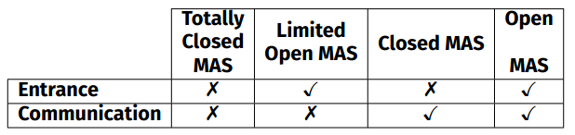
Princípio de Abertura com Comunicação
Jesus, V.S.d., Lazarin, N.M., Pantoja, C.E. et al. A middleware for providing communicability to Embedded MAS based on the lack of connectivity. Artif Intell Rev 56 (Suppl 3), 2971–3001 (2023). https://doi.org/10.1007/s10462-023-10596-z
Notes:
<número>

Slide 97
Dimensão do Ambiente
A dimensão ambiental do SMA representa a noção de mundo dos agentes.
RICCI, A., VIROLI, M., OMICINI, A. (2007). CArtAgO: A Framework for Prototyping Artifact-Based Environments in MAS. In: Weyns, D., Parunak, H.V.D., Michel, F. (eds) Environments for Multi-Agent Systems III. E4MAS 2006. Lecture Notes in Computer Science(), vol 4389. Springer, Berlin, Heidelberg. https://doi.org/10.1007/978-3-540-71103-2_4
Notes:
<número>

Slide 98
Dimensão do Ambiente
  um ambiente é composto de ferramentas que os agentes podem explorar em tempo de execução para realizar suas atividades;
RICCI, A., VIROLI, M., OMICINI, A. (2007). CArtAgO: A Framework for Prototyping Artifact-Based Environments in MAS. In: Weyns, D., Parunak, H.V.D., Michel, F. (eds) Environments for Multi-Agent Systems III. E4MAS 2006. Lecture Notes in Computer Science(), vol 4389. Springer, Berlin, Heidelberg. https://doi.org/10.1007/978-3-540-71103-2_4
Notes:
<número>

Slide 99
Dimensão do Ambiente
  um ambiente é composto de ferramentas que os agentes podem explorar em tempo de execução para realizar suas atividades;
  agrupamento das ferramentas em grupos de trabalho.
RICCI, A., VIROLI, M., OMICINI, A. (2007). CArtAgO: A Framework for Prototyping Artifact-Based Environments in MAS. In: Weyns, D., Parunak, H.V.D., Michel, F. (eds) Environments for Multi-Agent Systems III. E4MAS 2006. Lecture Notes in Computer Science(), vol 4389. Springer, Berlin, Heidelberg. https://doi.org/10.1007/978-3-540-71103-2_4
Notes:
<número>

Slide 100
Endógeno e Exógeno
Endógeno. é aquele contido dentro do SMA e que modela as ferramentas que serão exploradas pelos agentes. Ele modela o ambiente exógeno dentro do contexto do SMA;
HUBNER, J.F., BOISSIER, O., KITIO, R. et al. Instrumenting multi-agent organisations with organisational artifacts and agents. Auton Agent Multi-Agent Syst 20, 369–400 (2010). https://doi.org/10.1007/s10458-009-9084-y
Notes:
<número>

Slide 101
Endógeno e Exógeno
Endógeno. é aquele contido dentro do SMA e que modela as ferramentas que serão exploradas pelos agentes. Ele modela o ambiente exógeno dentro do contexto do SMA;
Exógeno. aquele que é percebido e afetado pelo agente no contexto real. Representa o ambiente real (físico ou virtual) que impacta e é impactado pelo agente.
HUBNER, J.F., BOISSIER, O., KITIO, R. et al. Instrumenting multi-agent organisations with organisational artifacts and agents. Auton Agent Multi-Agent Syst 20, 369–400 (2010). https://doi.org/10.1007/s10458-009-9084-y
Notes:
<número>

Slide 102
Endógeno e Exógeno
agentes
endógeno
Notes:
<número>

Slide 103
Endógeno e Exógeno
agentes
endógeno
abstrações
internas ao SMA (virtuais)
Notes:
<número>

Slide 104
Endógeno e Exógeno
agentes
endógeno
exógeno
Notes:
<número>

Slide 105
Endógeno e Exógeno
o mundo físico externo ao SMA
agentes
endógeno
exógeno
Notes:
<número>

Slide 106
Abordagem 1: Endógeno para Exógeno
agentes
endógeno
exógeno
Notes:
<número>

Slide 107
Abordagem 1: Endógeno para Exógeno
agentes
endógeno
exógeno
Notes:
<número>

Slide 108
Abordagem 1: Endógeno para Exógeno
agentes
endógeno
interações são realizadas internamente
no SMA
exógeno
Notes:
<número>

Slide 109
Abordagem 1: Endógeno para Exógeno
agentes
endógeno
exógeno
Notes:
<número>

Slide 110
Abordagem 1: Endógeno para Exógeno
agentes
os comandos
são refletidos
nos componentes físicos
endógeno
exógeno
Notes:
<número>

Slide 111
Abordagem 2: Apenas Endógeno
agentes
endógeno
Notes:
<número>

Slide 112
Abordagem 2: Apenas Endógeno
agentes
endógeno
Notes:
<número>

Slide 113
Abordagem 2: Apenas Endógeno
agentes
endógeno
não existe ambiente físico, atua apenas no virtual
Notes:
<número>

Slide 114
Abordagem 3: Atuação Direta no Exógeno
agentes
exógeno
Notes:
<número>

Slide 115
Abordagem 3: Atuação Direta no Exógeno
agentes
exógeno
Notes:
<número>

Slide 116
Abordagem 3: Atuação Direta no Exógeno
agentes
não existe abstração do ambiente.
exógeno
Notes:
<número>

Slide 117
Artefatos
No ambiente endógeno, as ferramentas utilizadas pelos agentes são conhecidas como artefatos [Conte et al., 2016]
[Omicini et al., 2005].
[Conte et al.,2016]
Notes:
<número>

Slide 118

Artefatos
No ambiente endógeno, as ferramentas utilizadas pelos agentes são conhecidas como artefatos [Conte et al., 2016]
[Conte et al.,2016]
Notes:
<número>

Slide 119
Artefatos
No ambiente endógeno, as ferramentas utilizadas pelos agentes são conhecidas como artefatos [Conte et al., 2016]
[Conte et al.,2016]
Notes:
<número>

Slide 120
Artefatos
No ambiente endógeno, as ferramentas utilizadas pelos agentes são conhecidas como artefatos [Conte et al., 2016]
[Conte et al.,2016]
Notes:
<número>

Slide 121
Artefatos
Artefatos
No ambiente endógeno, as ferramentas utilizadas pelos agentes são conhecidas como artefatos [Conte et al., 2016]
  são dispositivos computacionais e não cognitivos;
Omicini, A., Ricci, A., Viroli, M. (2006). Coordination Artifacts as First-Class Abstractions for MAS Engineering: State of the Research. In: Garcia, A., Choren, R., Lucena, C., Giorgini, P., Holvoet, T., Romanovsky, A. (eds) Software Engineering for Multi-Agent Systems IV. SELMAS 2005. Lecture Notes in Computer Science, vol 3914. Springer, Berlin, Heidelberg. https://doi.org/10.1007/11738817_5
[Conte et al.,2016]
Notes:
<número>

Slide 122
Artefatos
Artefatos
No ambiente endógeno, as ferramentas utilizadas pelos agentes são conhecidas como artefatos [Conte et al., 2016]
  são dispositivos computacionais e não cognitivos;
  possuem determinada função ou serviço que podem ser explorados;
Omicini, A., Ricci, A., Viroli, M. (2006). Coordination Artifacts as First-Class Abstractions for MAS Engineering: State of the Research. In: Garcia, A., Choren, R., Lucena, C., Giorgini, P., Holvoet, T., Romanovsky, A. (eds) Software Engineering for Multi-Agent Systems IV. SELMAS 2005. Lecture Notes in Computer Science, vol 3914. Springer, Berlin, Heidelberg. https://doi.org/10.1007/11738817_5
[Conte et al.,2016]
Notes:
<número>

Slide 123
Artefatos
Artefatos
No ambiente endógeno, as ferramentas utilizadas pelos agentes são conhecidas como artefatos [Conte et al., 2016]
  são dispositivos computacionais e não cognitivos;
  possuem determinada função ou serviço que podem ser explorados;
  a exploração dos artefatos pode ser motivada pelos objetivos sociais ou individuais de um agente;
Omicini, A., Ricci, A., Viroli, M. (2006). Coordination Artifacts as First-Class Abstractions for MAS Engineering: State of the Research. In: Garcia, A., Choren, R., Lucena, C., Giorgini, P., Holvoet, T., Romanovsky, A. (eds) Software Engineering for Multi-Agent Systems IV. SELMAS 2005. Lecture Notes in Computer Science, vol 3914. Springer, Berlin, Heidelberg. https://doi.org/10.1007/11738817_5
[Conte et al.,2016]
Notes:
<número>

Slide 124
Artefatos
Artefatos
No ambiente endógeno, as ferramentas utilizadas pelos agentes são conhecidas como artefatos [Conte et al., 2016]
  são dispositivos computacionais e não cognitivos;
  possuem determinada função ou serviço que podem ser explorados;
  a exploração dos artefatos pode ser motivada pelos objetivos sociais ou individuais de um agente;
  podem ser selecionados, utilizados ou construídos, em casos que nenhum artefato útil foi encontrado no seu ambiente.
Omicini, A., Ricci, A., Viroli, M. (2006). Coordination Artifacts as First-Class Abstractions for MAS Engineering: State of the Research. In: Garcia, A., Choren, R., Lucena, C., Giorgini, P., Holvoet, T., Romanovsky, A. (eds) Software Engineering for Multi-Agent Systems IV. SELMAS 2005. Lecture Notes in Computer Science, vol 3914. Springer, Berlin, Heidelberg. https://doi.org/10.1007/11738817_5
[Conte et al.,2016]
Notes:
<número>

Slide 125
Artefatos
Artefatos
Os artefatos são compostos por quatro elementos [Ricci et al., 2005]:
Omicini, A., Ricci, A., Viroli, M. (2006). Coordination Artifacts as First-Class Abstractions for MAS Engineering: State of the Research. In: Garcia, A., Choren, R., Lucena, C., Giorgini, P., Holvoet, T., Romanovsky, A. (eds) Software Engineering for Multi-Agent Systems IV. SELMAS 2005. Lecture Notes in Computer Science, vol 3914. Springer, Berlin, Heidelberg. https://doi.org/10.1007/11738817_5
[Ricci et al., 2005].
Notes:
<número>

Slide 126
Artefatos
Artefatos
Os artefatos são compostos por quatro elementos [Ricci et al., 2005]:
  interface de uso (UI). que é um conjunto das operações que os agentes podem realizar através dos artefatos;
Omicini, A., Ricci, A., Viroli, M. (2006). Coordination Artifacts as First-Class Abstractions for MAS Engineering: State of the Research. In: Garcia, A., Choren, R., Lucena, C., Giorgini, P., Holvoet, T., Romanovsky, A. (eds) Software Engineering for Multi-Agent Systems IV. SELMAS 2005. Lecture Notes in Computer Science, vol 3914. Springer, Berlin, Heidelberg. https://doi.org/10.1007/11738817_5
[Ricci et al., 2005].
Notes:
<número>

Slide 127
Artefatos
Artefatos
Os artefatos são compostos por quatro elementos [Ricci et al., 2005]:
  interface de uso (UI). que é um conjunto das operações que os agentes podem realizar através dos artefatos;
  instruções operacionais (OI) ou manuais. que descrevem como o artefato deve ser usado para acessar suas funcionalidades;
Omicini, A., Ricci, A., Viroli, M. (2006). Coordination Artifacts as First-Class Abstractions for MAS Engineering: State of the Research. In: Garcia, A., Choren, R., Lucena, C., Giorgini, P., Holvoet, T., Romanovsky, A. (eds) Software Engineering for Multi-Agent Systems IV. SELMAS 2005. Lecture Notes in Computer Science, vol 3914. Springer, Berlin, Heidelberg. https://doi.org/10.1007/11738817_5
[Ricci et al., 2005].
Notes:
<número>

Slide 128
Artefatos
Artefatos
Os artefatos são compostos por quatro elementos [Ricci et al., 2005]:
  interface de uso (UI). que é um conjunto das operações que os agentes podem realizar através dos artefatos;
  instruções operacionais (OI) ou manuais. que descrevem como o artefato deve ser usado para acessar suas funcionalidades;
  função. que é o objetivo da existência do artefato;
Omicini, A., Ricci, A., Viroli, M. (2006). Coordination Artifacts as First-Class Abstractions for MAS Engineering: State of the Research. In: Garcia, A., Choren, R., Lucena, C., Giorgini, P., Holvoet, T., Romanovsky, A. (eds) Software Engineering for Multi-Agent Systems IV. SELMAS 2005. Lecture Notes in Computer Science, vol 3914. Springer, Berlin, Heidelberg. https://doi.org/10.1007/11738817_5
[Ricci et al., 2005].
Notes:
<número>

Slide 129
Artefatos
Artefatos
Os artefatos são compostos por quatro elementos [Ricci et al., 2005]:
  interface de uso (UI). que é um conjunto das operações que os agentes podem realizar através dos artefatos;
  instruções operacionais (OI) ou manuais. que descrevem como o artefato deve ser usado para acessar suas funcionalidades;
  função. que é o objetivo da existência do artefato;
  estrutura/comportamento. que são as características internas dos artefatos que definem como ele é implementado.
Omicini, A., Ricci, A., Viroli, M. (2006). Coordination Artifacts as First-Class Abstractions for MAS Engineering: State of the Research. In: Garcia, A., Choren, R., Lucena, C., Giorgini, P., Holvoet, T., Romanovsky, A. (eds) Software Engineering for Multi-Agent Systems IV. SELMAS 2005. Lecture Notes in Computer Science, vol 3914. Springer, Berlin, Heidelberg. https://doi.org/10.1007/11738817_5
[Ricci et al., 2005].
Notes:
<número>

Slide 130
Dimensão Organizacional
A dimensão de organização é responsável por alinhar os objetivos individuais dos agentes com os da organização na qual estão inseridos.
[Hannoun et al., 2000].
Notes:
<número>

Slide 131
Dimensão Organizacional
O modelo organizacional se baseia:
[Hannoun et al., 2000].
Notes:
<número>

Slide 132
Dimensão Organizacional
O modelo organizacional se baseia:
  na composição de um conjunto de regras que restringem o comportamento dos agentes;
[Hannoun et al., 2000].
Notes:
<número>

Slide 133
Dimensão Organizacional
O modelo organizacional se baseia:
  na composição de um conjunto de regras que restringem o comportamento dos agentes;
  um agente se torna parte de uma organização com mútuas obrigações, proibições e permissões.
[Hannoun et al., 2000].
Notes:
<número>

Slide 134
Componentes Organizacionais
Components
Notes:
<número>

Slide 135
Componentes Organizacionais
Components
  Scheme. como um SMA atinge suas metas globais e como estão decompostos em planos e distribuídos em missões para os agentes.
Notes:
<número>

Slide 136
Componentes Organizacionais
Components
  Scheme. como um SMA atinge suas metas globais e como estão decompostos em planos e distribuídos em missões para os agentes.
  Mission. que são um conjunto de metas globais e planos globais.
Notes:
<número>

Slide 137
Componentes Organizacionais
Components
  Scheme. como um SMA atinge suas metas globais e como estão decompostos em planos e distribuídos em missões para os agentes.
  Mission. que são um conjunto de metas globais e planos globais.
  Group. Uma organização de agentes.
Notes:
<número>

Slide 138
Componentes Organizacionais
Components
  Scheme. como um SMA atinge suas metas globais e como estão decompostos em planos e distribuídos em missões para os agentes.
  Mission. que são um conjunto de metas globais e planos globais.
  Group. Uma organização de agentes.
  Role. Papel que um agente pode assumir no sistema.
Notes:
<número>

Slide 139
Componentes Organizacionais
Components
  Scheme. como um SMA atinge suas metas globais e como estão decompostos em planos e distribuídos em missões para os agentes.
  Mission. que são um conjunto de metas globais e planos globais.
  Group. Uma organização de agentes.
  Role. Papel que um agente pode assumir no sistema.
  Norm. Norma que o agente deve estar de acordo a obedecer no sistema (permissões e obrigações).
Notes:
<número>

Slide 140
Overview Tecnológico
Notes:
<número>

Slide 141
Overview Tecnológico
DMARS
2APL
JACK
JASON
JADE/JADEX
Gwendolen
Notes:
<número>

Slide 142
Overview Tecnológico
DMARS
2APL
JACK
JASON
JADE/JADEX
Gwendolen
CArtAgO
Notes:
<número>

Slide 143
Overview Tecnológico
DEPINT
Moise+
DMARS
2APL
JACK
JASON
JADE/JADEX
Gwendolen
CArtAgO
Notes:
<número>

Slide 144
Overview Tecnológico
DEPINT
Moise+
DMARS
2APL
JACK
JASON
JADE/JADEX
Gwendolen
CArtAgO
Raspberry
Arduino
Gwendolen
ARGO
Notes:
<número>

Slide 145






Overview Tecnológico
DEPINT
Moise+
DMARS
2APL
JACK
JASON
JADE/JADEX
Gwendolen
CArtAgO
Raspberry
Arduino
Gwendolen
ARGO
Notes:
<número>

Slide 146
Agradecimentos
OBRIGADO!
pantoja@cefet-rj.br
Notes:
<número>

